Slide 1
ΙΑΤΡΙΚΗ ΠΛΗΡΟΦΟΡΙΚΗ - Θ
Ανοικτά Ακαδημαϊκά Μαθήματα στο ΤΕΙ Αθήνας
Ενότητα 2: Μοντέλο OSI, Λειτουργία μεταγωγέα
Δρ. Π. Ασβεστάς
Τμήμα Μηχανικών Βιοϊατρικής Τεχνολογίας Τ.Ε.
Το περιεχόμενο του μαθήματος διατίθεται με άδεια Creative Commons εκτός και αν αναφέρεται διαφορετικά | Το έργο υλοποιείται στο πλαίσιο του Επιχειρησιακού Προγράμματος «Εκπαίδευση και Δια Βίου Μάθηση» και συγχρηματοδοτείται από την Ευρωπαϊκή Ένωση (Ευρωπαϊκό Κοινωνικό Ταμείο) και από εθνικούς πόρους.

Slide 2
Εισαγωγικές έννοιες (1 από 33)
Η επικοινωνία των υπολογιστών βασίζεται στη χρήση του μοντέλου αναφοράς Διασύνδεσης Ανοιχτών Συστημάτων (Open Systems Interconnection - OSI).
Σύμφωνα με το μοντέλο αυτό, όλες οι λειτουργίες που απαιτούνται για την επικοινωνία δύο συσκευών χωρίζονται σε επτά επίπεδα (layers).
Κάθε ένα από τα επτά επίπεδα έχει μια συγκεκριμένη λειτουργία που πρέπει να επιτελέσει και κάθε επίπεδο χρειάζεται να γνωρίζει μόνο πώς να επικοινωνήσει με τα επίπεδα που είναι ακριβώς πάνω και κάτω από αυτό.

Slide 3
Εισαγωγικές έννοιες (2 από 33)
Μοντέλο αναφοράς OSI.
ΕΠΙΠΕΔΟ 7
ΕΠΙΠΕΔΟ ΕΦΑΡΜΟΓΗΣ
ΕΠΙΠΕΔΟ 6
ΕΠΙΠΕΔΟ ΠΑΡΟΥΣΙΑΣΗΣ
ΕΠΙΠΕΔΟ 5
ΕΠΙΠΕΔΟ ΣΥΝΟΔΟΥ
ΕΠΙΠΕΔΟ 4
ΕΠΙΠΕΔΟ ΜΕΤΑΦΟΡΑΣ
ΕΠΙΠΕΔΟ 3
ΕΠΙΠΕΔΟ ΔΙΚΤΥΟΥ
ΕΠΙΠΕΔΟ ΣΥΝΔΕΣΗΣ ΔΕΔΟΜΕΝΩΝ
ΕΠΙΠΕΔΟ 2
ΕΠΙΠΕΔΟ 1
ΦΥΣΙΚΟ ΕΠΙΠΕΔΟ

Slide 4
Εισαγωγικές έννοιες (3 από 33)
Μοντέλο αναφοράς OSI.
Τα επίπεδα 7 έως και 3 είναι υλοποιημένα στο λειτουργικό σύστημα κάθε υπολογιστή (Windows, MAC OS, Linux).
Κάποιες λειτουργίες του επιπέδου 2 είναι υλοποιημένες στο λειτουργικό σύστημα και κάποιες άλλες εκτελούνται από την κάρτα δικτύου του υπολογιστή.
Οι λειτουργίες του επιπέδου 1 εκτελούνται στην κάρτα δικτύου του υπολογιστή.

Slide 5
Εισαγωγικές έννοιες (4 από 33)
Επίπεδο εφαρμογής (Application layer).
Είναι το επίπεδο που είναι πιο κοντά στην εφαρμογή του χρήστη (π.χ. Firefox, Outlook).
Δεν παρέχει υπηρεσίες σε κανένα άλλο επίπεδο του OSI.
Πρωτόκολλα αυτού του επιπέδου είναι το HTTP, FTP, Telnet, SMTP.

Slide 6
Εισαγωγικές έννοιες (5 από 33)
Παράδειγμα εμφάνισης ιστοσελίδας.
Το επίπεδο εφαρμογής χρησιμοποιεί εντολές του πρωτοκόλλου μεταφοράς υπερκειμένου (HyperText Transfer Protocol - HTTP).
Αν ένας χρήστης (client) θέλει να δει την ιστοσελίδα www.example.com/index.html, τότε το επίπεδο εφαρμογής του υπολογιστή του χρήστη στέλνει το ακόλουθο μήνυμα στο επίπεδο εφαρμογή του διακομιστή (server) που έχει την ιστοσελίδα.
GET /index.html HTTP/1.1
Host: www.example.com

Slide 7
Εισαγωγικές έννοιες (6 από 33)
Παράδειγμα εμφάνισης ιστοσελίδας (συνέχεια)
Όταν το αίτημα φθάσει στο διακομιστή, το επίπεδο εφαρμογής στέλνει την ακόλουθη απάντηση :
HTTP/1.1 200 OK
Date: Mon, 23 May 2005 22:38:34 GMT
Server: Apache/1.3.3.7 (Unix) (Red-Hat/Linux)
Last-Modified: Wed, 08 Jan 2003 23:11:55 GMT
Etag: "3f80f-1b6-3e1cb03b"
Content-Type: text/html; charset=UTF-8
Content-Length: 131
Connection: close
<html>
<head>
<title>An Example Page</title>
</head>
<body>
Hello World, this is a very simple HTML document.
</body>
</html>
Επικεφαλίδα απάντησης
Κυρίως σώμα απάντησης

Slide 8
Εισαγωγικές έννοιες (7 από 33)
Παράδειγμα εμφάνισης ιστοσελίδας (συνέχεια).
Όταν η απάντηση φθάσει στο επίπεδο εφαρμογής του χρήστη, το επίπεδο εφαρμογής προωθεί το κυρίως σώμα στο φυλλομετρητή (browser) για εμφάνιση.
Το κυρίως σώμα της απάντησης είναι σε γλώσσα σήμανσης υπερκειμένου (HyperText Markup Language - HTML) και μπορεί να εμπεριέχει κώδικα σε JavaScript.

Slide 9
Εισαγωγικές έννοιες (8 από 33)
Επίπεδο Παρουσίασης (Presentation layer).
Εξασφαλίζει ότι η πληροφορία από το επίπεδο εφαρμογής ενός συστήματος μπορεί να διαβαστεί από το επίπεδο εφαρμογής ενός άλλου συστήματος,
Μετατρέπει τα δεδομένα σε κοινό format,
Παρέχει υπηρεσίες κρυπτογράφησης, αποκρυπτογράφησης,
Οι λειτουργίες του επιπέδου αυτού δε χρησιμοποιούνται πάντα.

Slide 10
Εισαγωγικές έννοιες (9 από 33)
Επίπεδο Συνόδου (Session layer)
Έλεγχος διαλόγου (ποια συσκευή έχει σειρά για μετάδοση),
Συγχρονισμός (παρακολούθηση μεταδόσεων μακράς διάρκειας, π.χ. βίντεο, ώστε να συνεχιστούν από το σημείο που σταμάτησαν σε περίπτωση απότομης διακοπής),
Οι λειτουργίες του επιπέδου αυτού δε χρησιμοποιούνται πάντα.

Slide 11
Εισαγωγικές έννοιες (10 από 33)
Επίπεδο Μεταφοράς (Transport layer).
Αξιοπιστία μετάδοσης (έλεγχος ορθότητας δεδομένων και επιβεβαίωση λήψης),
Έλεγχος ροής,
Χρήση αριθμού θύρας (Port number) για τη διαφοροποίηση μεταξύ διαφορετικών εφαρμογών που τρέχουν στον ίδιο κόμβο,
Τεμαχισμός δεδομένων σε τμήματα (segments),
Πρωτόκολλο: Transfer Control Protocol (TCP).

Slide 12
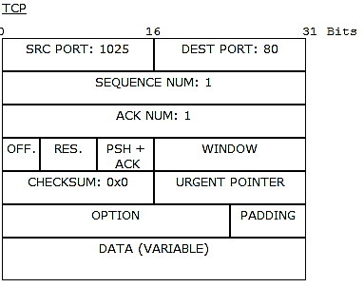
Εισαγωγικές έννοιες (11 από 33)
Παράδειγμα εμφάνισης ιστοσελίδας
Για την εμφάνιση ιστοσελίδας, ο υπολογιστής που αιτείται την ιστοσελίδα πρέπει να βάλει αριθμό θύρας προορισμού 80, και ένα τυχαίο αριθμό για αριθμό θύρας πηγής (π.χ. 1025).
Δεδομένα από τα πιο πάνω επίπεδα.

Slide 13
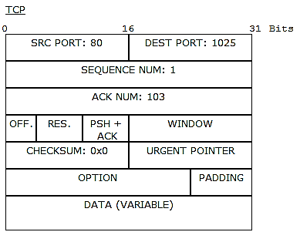
Εισαγωγικές έννοιες (12 από 33)
Παράδειγμα εμφάνισης ιστοσελίδας (συνέχεια).
Όταν ο διακομιστής στέλνει την ιστοσελίδα βάζει ως αριθμό θύρας προορισμού 1025, και 80 για τον αριθμό για αριθμό θύρας πηγής.
Δεδομένα από τα πιο πάνω επίπεδα

Slide 14
Εισαγωγικές έννοιες (13 από 33)
Επίπεδο Δικτύου (Network layer).
Τα δεδομένα μετατρέπονται σε πακέτα (packets).
Τοποθετείται η διεύθυνση IP του “αποστολέα” και του “παραλήπτη”.
Δρομολόγηση (routing) πακέτων: καθορισμός διαδρομής που θα ακολουθήσουν τα πακέτα για να φτάσουν στον προορισμό τους.
Πρωτόκολλο: Internet Protocol (IP).
Ο δρομολογητής (router) υλοποιεί τις λειτουργίες του επιπέδου 3.

Slide 15
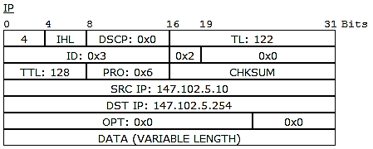
Εισαγωγικές έννοιες (14 από 33)
Παράδειγμα εμφάνισης ιστοσελίδας
Αν ο υπολογιστής που αιτείται την ιστοσελίδα έχει IP διεύθυνση 147.102.5.10 και o διακομιστής 147.102.5.254, το πακέτο που αποστέλλεται από τον υπολογιστή είναι :
Δεδομένα από τα πιο πάνω επίπεδα

Slide 16
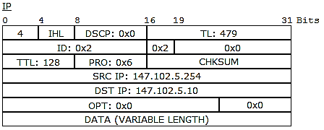
Εισαγωγικές έννοιες (15 από 33)
Παράδειγμα εμφάνισης ιστοσελίδας (συνέχεια)
Στην απάντηση του διακομιστή, το πακέτο που αποστέλλεται στον υπολογιστή είναι :
Δεδομένα από τα πιο πάνω επίπεδα

Slide 17
Εισαγωγικές έννοιες (16 από 33)
Επίπεδο δικτύου – Παράδειγμα δρομολόγησης.

Slide 18
Εισαγωγικές έννοιες (17 από 33)
Επίπεδο Σύνδεσης Δεδομένων (Data link layer).
Δημιουργία της πιο στοιχειώδους μορφής επικοινωνίας μεταξύ δύο κόμβων στο ίδιο τοπικό δίκτυο,
Τεμαχισμός δεδομένων σε πλαίσια (frames),
Τοποθέτηση φυσικής (MAC) διεύθυνσης “αποστολέα” και “παραλήπτη”,
O μεταγωγέας (switch) είναι η συσκευή που λειτουργεί στο επίπεδο αυτό.
Notes:
Ενώ το επίπεδο 3 είναι υπεύθυνο για την εύρεση της διαδρομής στον τελικό προορισμό, είναι το επίπεδο 2 που βοηθάει ώστε τα δεδομένα να φτάσουν στον επόμενο προορισμό

Slide 19
Εισαγωγικές έννοιες (18 από 33)
Επίπεδο σύνδεσης δεδομένων
Μια MAC διεύθυνση αποτελείται από 6 bytes (48 bits) και εκφράζεται συνήθως στο δεκαεξαδικό σύστημα (π.χ. 000C.859E.CD31),
Αποτελεί αναγνωριστικό μιας θύρας (interface) μιας συσκευής και καθορίζεται από τον κατασκευαστή της συσκευής,
Κάθε MAC διεύθυνση είναι μοναδική και συνήθως δεν μεταβάλλεται.

Slide 20
Εισαγωγικές έννοιες (19 από 33)
Παράδειγμα εμφάνισης ιστοσελίδας
Αν ο υπολογιστής-πελάτης που αιτείται την ιστοσελίδα έχει MAC διεύθυνση 000C.859E.CD31 και ο διακομιστής 00E0.F753.C795, το πλαίσιο που αποστέλλεται από τον υπολογιστή-πελάτη είναι :
Δεδομένα από τα πιο πάνω επίπεδα

Slide 21
Εισαγωγικές έννοιες (20 από 33)
Παράδειγμα εμφάνισης ιστοσελίδας (συνέχεια).
Στην απάντηση του διακομιστή, το πλαίσιο που αποστέλλεται στον υπολογιστή-πελάτη είναι :
Δεδομένα από τα πιο πάνω επίπεδα

Slide 22
Εισαγωγικές έννοιες (21 από 33)
Παράδειγμα εμφάνισης ιστοσελίδας (συνέχεια).
Πρέπει να σημειωθεί τις περισσότερες φορές ο υπολογιστής-πελάτης που αιτείται την ιστοσελίδα και ο διακομιστής δε βρίσκονται στο ίδιο τοπικό δίκτυο.
Στην περίπτωση αυτή, η MAC διεύθυνση προορισμού είναι αυτή του τοπικού δρομολογητή (router).

Slide 23
Εισαγωγικές έννοιες (22 από 33)
Φυσικό Επίπεδο (Physical layer).
Μετατροπή των δεδομένων από το επίπεδο 2 (ακολουθία bits) σε ηλεκτρικά σήματα και τη μετάδοσή τους μέσω ενός επικοινωνιακού διαύλου (μέσο μετάδοσης).
Καθορισμός :
Πόσα Volts πρέπει να χρησιμοποιηθούν για την αναπαράσταση ένα 1 ή 0;
Πόσα nanoseconds διαρκεί ένα bit,;
Πόσους ακροδέκτες έχει ο σύνδεσμος του καλωδίου δικτύου και για ποιο σκοπό χρησιμοποιείται κάθε ακροδέκτης;

Slide 24
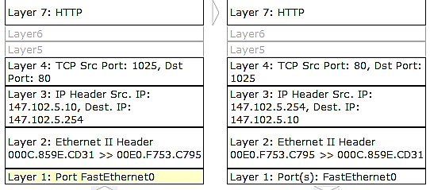
Εισαγωγικές έννοιες (23 από 33)
Παράδειγμα εμφάνισης ιστοσελίδας
Η πορεία του αιτήματος για εμφάνιση ιστοσελίδας και της απάντησης στο OSI συνοψίζεται :
Αίτημα από υπολογιστή-πελάτη
Απάντηση από διακομιστή

Slide 25
Εισαγωγικές έννοιες (24 από 33)
Μετάδοση δεδομένων.
Επιτυγχάνεται με τη διαδικασία ενθυλάκωσης – αποθυλάκωσης.
Ενθυλάκωση,
Προετοιμασία δεδομένων στα επίπεδα 5, 6 , 7,
Το επίπεδο 4 χωρίζει τα δεδομένα σε τμήματα (segments) ,
Το επίπεδο 3 μετατρέπει τα τμήματα σε πακέτα (packets) προσθέτοντας διευθύνσεις IP,
Το επίπεδο 2 μετατρέπει τα τμήματα σε πλαίσια (frames) προσθέτοντας διευθύνσεις MAC,
Το επίπεδο 1 μετατρέπει τα πλαίσια σε bits για μετάδοση στο μέσο μετάδοσης.

Slide 26
Εισαγωγικές έννοιες (25 από 33)
Ενθυλάκωση – Αποθυλάκωση.

Slide 27
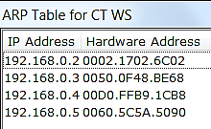
Εισαγωγικές έννοιες (26 από 33)
Εύρεση MAC διεύθυνσης προορισμού.
Όταν μία συσκευή πρόκειται να στείλει δεδομένα, πρέπει να τοποθετηθεί η φυσική (MAC) διεύθυνση του αποδέκτη.
Για το σκοπό αυτό, κάθε συσκευή αποθηκεύει αντιστοιχίες μεταξύ IP διευθύνσεων και MAC διευθύνσεων (ARP Table).

Slide 28
Εισαγωγικές έννοιες (27 από 33)
Εύρεση MAC διεύθυνσης προορισμού :
Συνεπώς, από την IP διεύθυνση του προορισμού και με βάση το ARP Table βρίσκεται η MAC διεύθυνση του προορισμού.
Αν δεν υπάρχει κάποια καταχώρηση στο ARP Table για τη συγκεκριμένη IP διεύθυνση, τότε ο υπολογιστής στέλνει κατάλληλο μήνυμα (ARP) βάζοντας ως MAC διεύθυνση προορισμού FFFF.FFFF.FFFF.
H τοποθέτηση της συγκεκριμένης διεύθυνσης έχει ως αποτέλεσμα το πλαίσιο να γίνεται αποδεκτό από όλες τις συσκευές του τοπικού δικτύου.

Slide 29
Εισαγωγικές έννοιες (28 από 33)
Εύρεση MAC διεύθυνσης προορισμού :
Το περιεχόμενο του μηνύματος περιέχει τις IP διευθύνσεις της συσκευής-αποστολέα κα της συσκευής-προορισμού.
Ο υπολογιστής που έχει τη συγκεκριμένη IP απαντάει στέλνοντας τη MAC διεύθυνσή του, η οποία καταχωρείται στο ARP Table της συσκευής που ξεκίνησε τη διαδικασία.

Slide 30
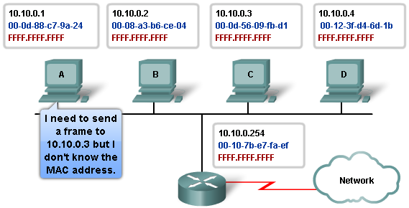
Εισαγωγικές έννοιες (29 από 33)
Εύρεση MAC διεύθυνσης προορισμού.

Slide 31
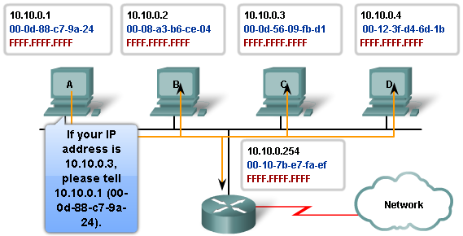
Εισαγωγικές έννοιες (30 από 33)
Εύρεση MAC διεύθυνσης προορισμού.

Slide 32
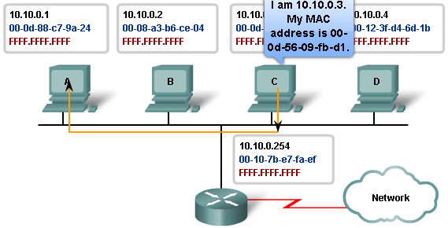
Εισαγωγικές έννοιες (31 από 33)
Εύρεση MAC διεύθυνσης προορισμού.

Slide 33
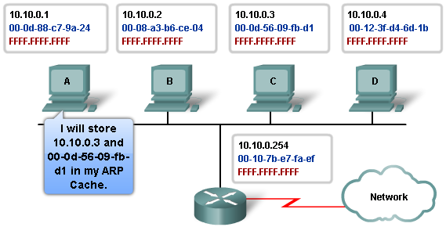
Εισαγωγικές έννοιες (32 από 33)
Εύρεση MAC διεύθυνσης προορισμού.

Slide 34
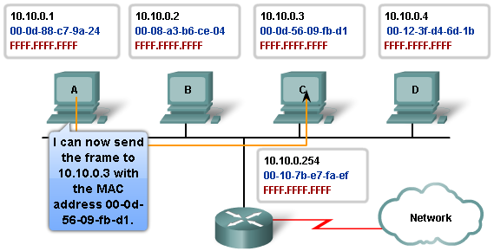
Εισαγωγικές έννοιες (33 από 33)
Εύρεση MAC διεύθυνσης προορισμού.

Slide 35
Μεταγωγείς (1 από 17)
Ένας μεταγωγέας (switch) αποτελεί το κεντρικό σημείο διασύνδεσης σ’ ένα τοπικό δίκτυο, στον οποίο συνδέονται όλες οι τερματικές συσκευές,
Ένας μεταγωγέας περιλαμβάνει αρκετές υποδοχές (θύρες - Interfaces) στις οποίες συνδέονται τα καλώδια από τις τερματικές συσκευές.
“2550T-PWR-Front”, από Geek2003 διαθέσιμο με άδεια CC BY-SA 3.0

Slide 36
Μεταγωγείς (2 από 17)
Ο μεταγωγέας προωθεί την κίνηση εξετάζοντας τις φυσικές (MAC) διευθύνσεις των εισερχόμενων πλαισίων (frames).
Χρησιμοποιεί έναν πίνακα (MAC Table), στον οποίο υπάρχουν αντιστοιχίες μεταξύ MAC διευθύνσεων και θυρών (interfaces).

Slide 37
Μεταγωγείς (3 από 17)
Όταν ένας μεταγωγέας λαμβάνει ένα πλαίσιο εξετάζει τη MAC διεύθυνση του προορισμού.
Αν η MAC διεύθυνση είναι καταχωρημένη στο MAC Table, τότε ο μεταγωγέας θα προωθήσει το πλαίσιο στην αντίστοιχη θύρα.
Διαφορετικά, ο μεταγωγέας θα προωθήσει το πλαίσιο σε όλες τις θύρες.

Slide 38
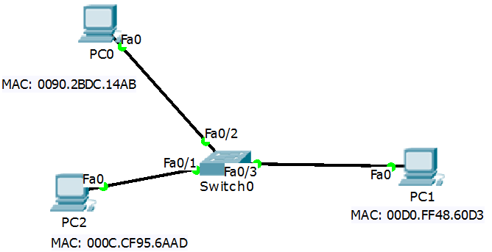
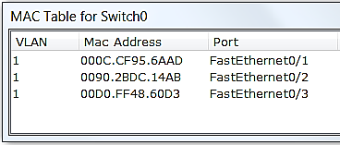
Μεταγωγείς (4 από 17)
Παράδειγμα.

Slide 39
Μεταγωγείς (5 από 17)
Παράδειγμα (συνέχεια).
Αν το PC0 (0090.2ΒDC.14AB) στείλει δεδομένα στο PC1 (00D0.FF48.60D3), τότε ο μεταγωγέας θα λάβει στη θύρα που είναι συνδεδεμένο το PC0 (FastEthernet0/2) το παρακάτω πλαίσιο.

Slide 40
Μεταγωγείς (6 από 17)
Παράδειγμα (συνέχεια).
Ο μεταγωγέας εξετάζει τη MAC διεύθυνση του προορισμού (00D0.FF48.60D3) και με βάση τον πίνακα με τις MAC διευθύνσεις εντοπίζει εάν η συγκεκριμένη MAC διεύθυνση έχει αντιστοιχηθεί σε κάποια θύρα.
Στο συγκεκριμένο παράδειγμα, η MAC διεύθυνση 00D0.FF48.60D3 έχει αντιστοιχηθεί στη θύρα FastEthernet0/3.
Συνεπώς, ο μεταγωγέας θα προωθήσει το εισερχόμενο πλαίσιο στη θύρα αυτή.

Slide 41
Μεταγωγείς (7 από 17)
Βίντεο – Πώς λειτουργεί ένας μεταγωγέας;

Slide 42
Μεταγωγείς (8 από 17)
Αρχικά, το MAC Table ενός μεταγωγέα είναι κενό.
Επίσης, το ARP Table μιας συσκευής που συνδέεται σε ένα νέο μεταγωγέα είναι κενό, δηλ. δεν υπάρχουν αντιστοιχίσεις IP και MAC διευθύνσεων.
Συνεπώς, όταν μία συσκευή στέλνει δεδομένα σε μία άλλη συσκευή και μη γνωρίζοντας τη MAC διεύθυνσή της στέλνει μήνυμα ARP με ΜΑC διεύθυνση προορισμού FFFF.FFFF.FFFF.
O μεταγωγέας εξετάζοντας το εισερχόμενο πλαίσιο καταγράφει στο ΜΑC Table τη MAC διεύθυνση της συσκευής-αποστολέα.

Slide 43
Μεταγωγείς (9 από 17)
Ο μεταγωγέας βλέποντας ότι στο εισερχόμενο πλαίσιο, η MAC διεύθυνση προορισμού είναι FFFF.FFFF.FFFF, προωθεί το πλαίσιο σε όλες τις θύρες του,
Η συσκευή-προορισμός απαντάει στο μήνυμα ARP, οπότε πλέον ο μεταγωγέας εξετάζοντας το πλαίσιο-απάντηση είναι σε θέση να αντιστοιχίσει τη MAC διεύθυνση της συσκευής με τη θύρα του μεταγωγέα στην οποία είναι συνδεδεμένη.

Slide 44
Μεταγωγείς (10 από 17)
Παράδειγμα
Αρχικά το MAC Table του Switch2 είναι κενό.
cisco.com

Slide 45
Μεταγωγείς (11 από 17)
Παράδειγμα
Το PC0 πρόκειται να στείλει μήνυμα στο PC1 (μπλε φάκελος).
Επειδή δεν είναι γνωστή η MAC διεύθυνση του PC1, στέλνεται αρχικά μήνυμα τύπου ARP (πράσινος φάκελος).
cisco.com

Slide 46
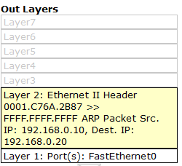
Μεταγωγείς (12 από 17)
Παράδειγμα
Το μήνυμα ARP έχει ως MAC διεύθυνση προορισμού FFFF.FFFF.FFFF

Slide 47
Μεταγωγείς (13 από 17)
Παράδειγμα
Το Switch2 λαμβάνει το μήνυμα ARP και καταχωρεί τη MAC διεύθυνση του PC0.
cisco.com

Slide 48
Μεταγωγείς (14 από 17)
Παράδειγμα
Το Switch2 αποστέλλει το μήνυμα παντού,
Καθώς στο περιεχόμενο του μηνύματος υπάρχει η IP διεύθυνση του PC1, το μήνυμα γίνεται αποδεκτό μόνο από το PC1,
cisco.com

Slide 49
Μεταγωγείς (15 από 17)
Παράδειγμα
Το PC1 στέλνει απάντηση με την οποία κοινοποιεί τη MAC διεύθυνση του,
H διεύθυνση του PC1 καταχωρείται στο MAC Table του Switch2.
cisco.com

Slide 50
Μεταγωγείς (16 από 17)
Παράδειγμα
Η απάντηση φθάνει στο PC0,
To PC0 μαθαίνει τη MAC διεύθυνση του PC1 και την αποθηκεύει στο ARP Table.
cisco.com

Slide 51
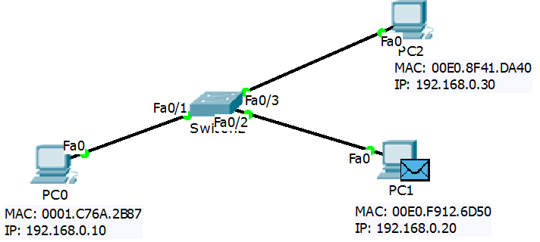
Μεταγωγείς (17 από 17)
Παράδειγμα
Το PC0 είναι πλέον σε θέση να στείλει το κανονικό μήνυμα (μπλε φάκελος).
Το Switch2 έχοντας διαθέσιμη τη MAC διεύθυνση του PC2, θα προωθήσει το πλαίσιο στη σωστή θύρα.
cisco.com

Slide 52
Τέλος Ενότητας

Slide 53
Σημειώματα

Slide 54
Σημείωμα Αναφοράς
Copyright Τεχνολογικό Εκπαιδευτικό Ίδρυμα Αθήνας, Παντελής Ασβεστάς 2014. Παντελής Ασβεστάς. «Ιατρική Πληροφορική - Θ. Ενότητα 2: Μοντέλο OSI, Λειτουργία μεταγωγέα». Έκδοση: 1.0. Αθήνα 2014. Διαθέσιμο από τη δικτυακή διεύθυνση: ocp.teiath.gr.

Slide 55
Σημείωμα Αδειοδότησης
Το παρόν υλικό διατίθεται με τους όρους της άδειας χρήσης Creative Commons Αναφορά, Μη Εμπορική Χρήση Παρόμοια Διανομή 4.0 [1] ή μεταγενέστερη, Διεθνής Έκδοση. Εξαιρούνται τα αυτοτελή έργα τρίτων π.χ. φωτογραφίες, διαγράμματα κ.λ.π., τα οποία εμπεριέχονται σε αυτό και τα οποία αναφέρονται μαζί με τους όρους χρήσης τους στο «Σημείωμα Χρήσης Έργων Τρίτων».
[1] http://creativecommons.org/licenses/by-nc-sa/4.0/
Ως Μη Εμπορική ορίζεται η χρήση:
που δεν περιλαμβάνει άμεσο ή έμμεσο οικονομικό όφελος από την χρήση του έργου, για το διανομέα του έργου και αδειοδόχο
που δεν περιλαμβάνει οικονομική συναλλαγή ως προϋπόθεση για τη χρήση ή πρόσβαση στο έργο
που δεν προσπορίζει στο διανομέα του έργου και αδειοδόχο έμμεσο οικονομικό όφελος (π.χ. διαφημίσεις) από την προβολή του έργου σε διαδικτυακό τόπο
Ο δικαιούχος μπορεί να παρέχει στον αδειοδόχο ξεχωριστή άδεια να χρησιμοποιεί το έργο για εμπορική χρήση, εφόσον αυτό του ζητηθεί.

Slide 56
Διατήρηση Σημειωμάτων
Οποιαδήποτε αναπαραγωγή ή διασκευή του υλικού θα πρέπει να συμπεριλαμβάνει:
το Σημείωμα Αναφοράς
το Σημείωμα Αδειοδότησης
τη δήλωση Διατήρησης Σημειωμάτων
το Σημείωμα Χρήσης Έργων Τρίτων (εφόσον υπάρχει)
μαζί με τους συνοδευόμενους υπερσυνδέσμους.

Slide 57
Χρηματοδότηση
Το παρόν εκπαιδευτικό υλικό έχει αναπτυχθεί στo πλαίσιo του εκπαιδευτικού έργου του διδάσκοντα.
Το έργο «Ανοικτά Ακαδημαϊκά Μαθήματα στο ΤΕΙ Αθηνών» έχει χρηματοδοτήσει μόνο την αναδιαμόρφωση του εκπαιδευτικού υλικού.
Το έργο υλοποιείται στο πλαίσιο του Επιχειρησιακού Προγράμματος «Εκπαίδευση και Δια Βίου Μάθηση» και συγχρηματοδοτείται από την Ευρωπαϊκή Ένωση (Ευρωπαϊκό Κοινωνικό Ταμείο) και από εθνικούς πόρους.

